Slide 1
Внеклассное занятие
«Путешествие к молочным рекам
и кисельным берегам»

Slide 2
Здравствуйте, ребята!
Я очень хотел прийти сегодня к вам в гости, но заболел: болят зубы, ноют лапы, слабость во всём теле. Не могли бы вы прислать мне лекарство. Буду ждать!
Ваш кот Матроскин (фамилия такая!)

Slide 3
Путешествие на ферму

Slide 4
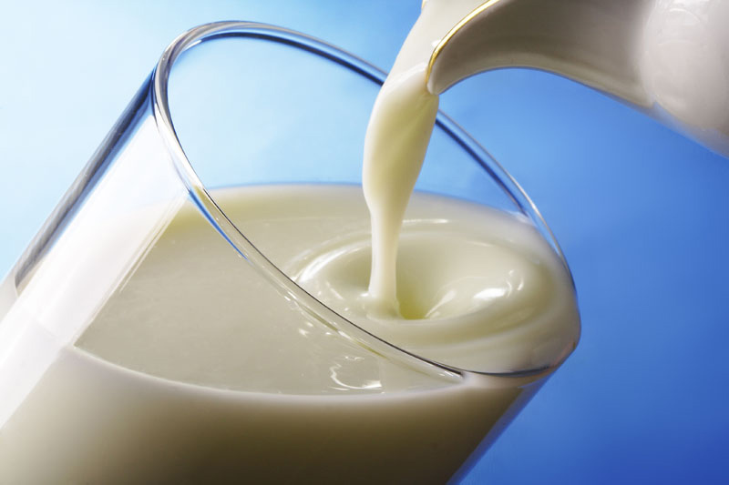
За год человек выпивает
около 260 литров молока
или 1 040 стаканов молока

Slide 5
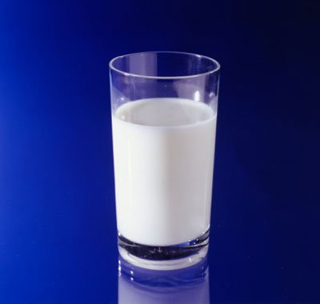
Состав молока
жиры
белки
углеводы
витамины
А,В,С,D
калий
кальций
фосфор
железо
цинк
йод

Slide 6
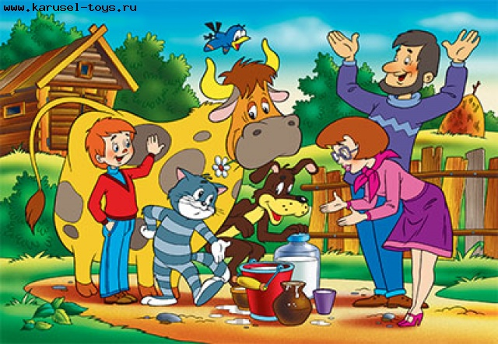

Slide 7
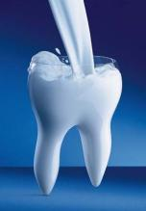
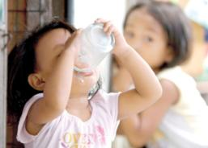
В чем польза молока?
МОЛОКО
Полезно для укрепления зубов и костей.
Полезно для развития клеток головного мозга.
Способствует слаженной работе нервной системы.
Оказывает положительное влияние на память.
Укрепляет иммунитет.

Slide 8
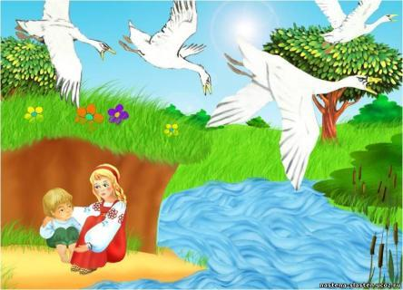
Викторина «Молоко в сказках»
«Что делать? Побежала она к молочной
речке – кисельным берегам.
- Речка, спрячь меня!»
«Гуси-лебеди»

Slide 9
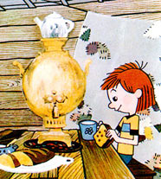
2 . «Я бы дяде Федору рубашку красивую купил. А тебе, Матроскин, - сепаратор для молока»
Э.Успенский «Дни рождения в Простоквашино»

Slide 10
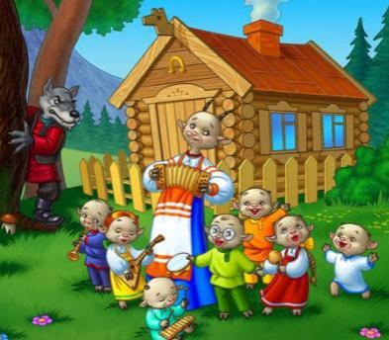
3. «Козлятушки, ребятушки!
Отопритеся, отворитеся!
Ваша мать пришла – молока принесла.
Бежит молоко по вымечку,
Из вымечка –
по копытечку,
Из копытечка –
во сыру землю!»
«Волк и семеро козлят»

